Slide 1
월악산 국립공원 관제프로그램 수정요청
㈜ 인솔드

Slide 2
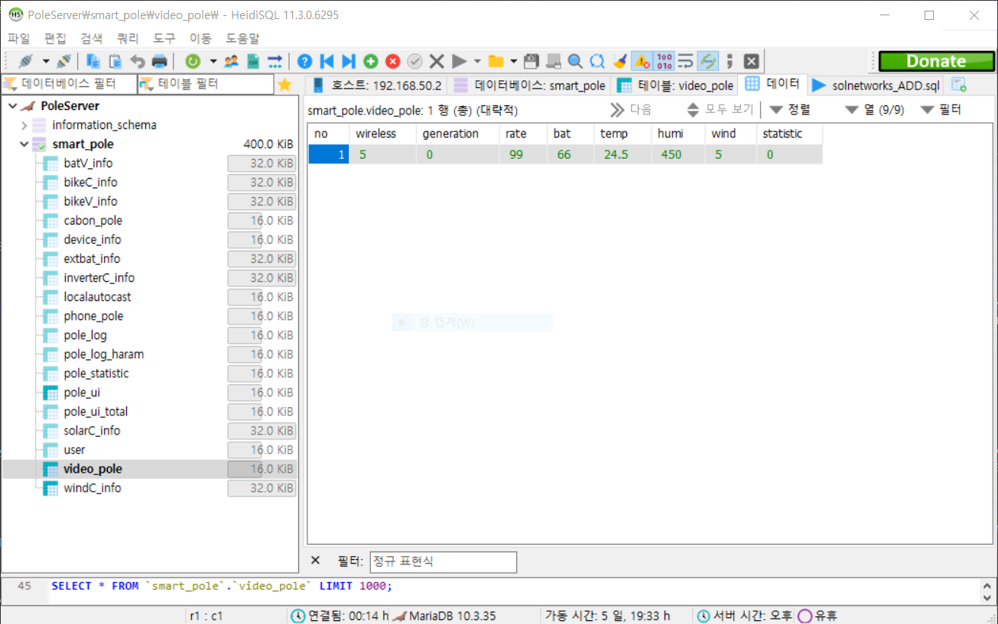
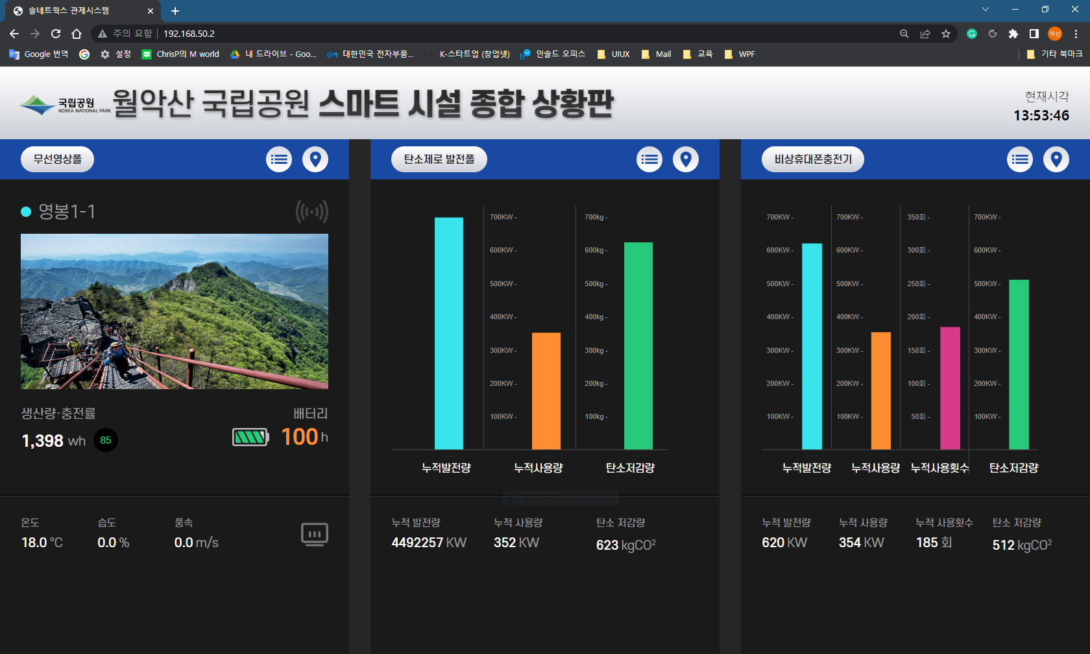
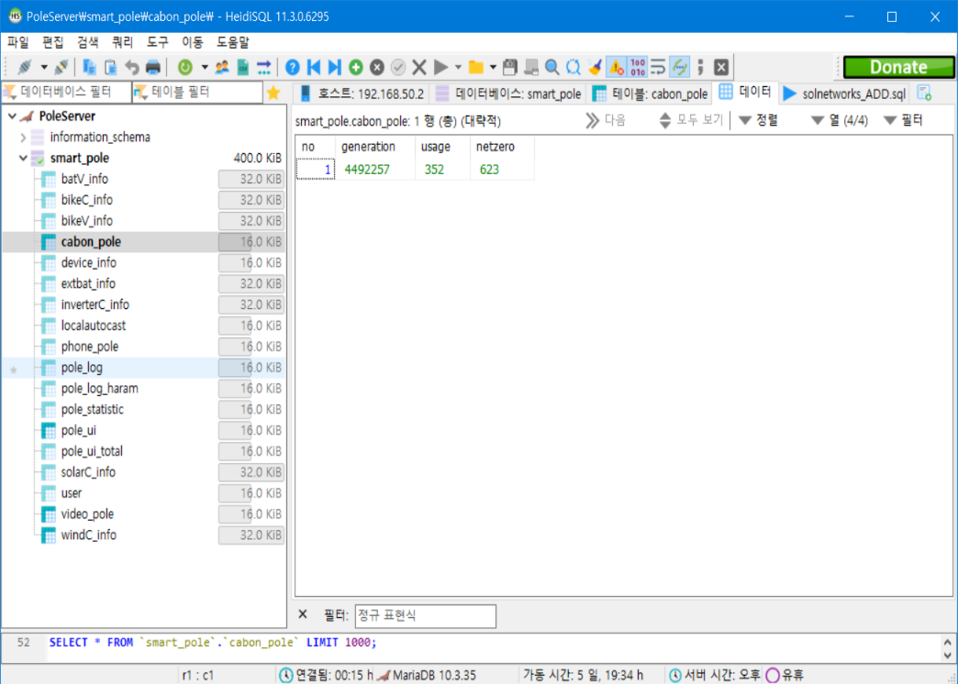
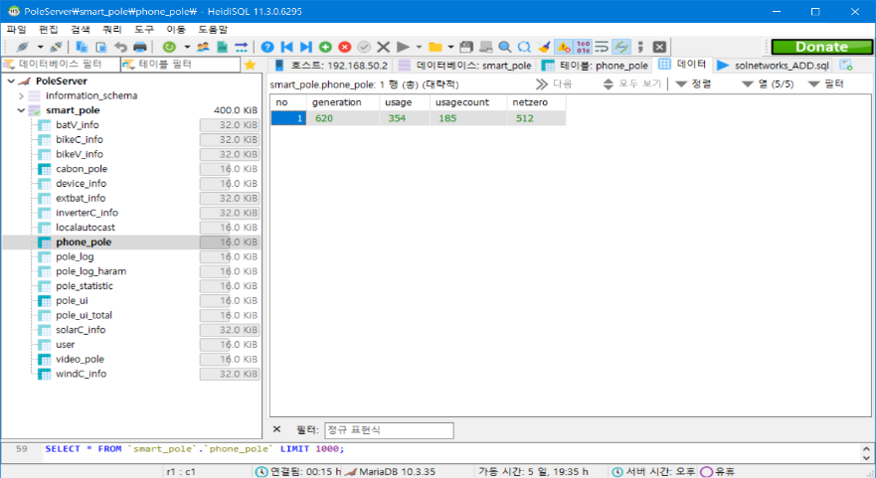
관재프로그램 : 스마트 시설 종합 상황판 UI [변경 내용]
[Data base (video_pole, cabon_pole, phone_pole)]
생산량 : 단위 적용 (video_pole), 충전률 %표시
- 무선 영상폴 : 자리수 4이상이 되면 하위단위 지우고 단위변경 wh => Kwh => Mwh => Ghw )
ex) 4492257w = 4,492.25Kw
2. 단위눈금 지워짐 : 누적발전량 (cabon_pole)
- 탄소제로폴 : 누적발전량 단위 눈금 표시 되도록 변경 (적산 단위 변경과 연동)
3. 적산단위적용 : 3자리 “,” 적용 (cabon_pole)
- 탄소제로폴 : 자리수 6자리이상이면 하위단위 지우고 단위변경 wh => Kwh => Mwh => Ghw )
4. 적산단위적용 : 3자리 “,” 적용 (phone _pole)
- 비상휴대폰충전기폴 : 자리수 4자리이상이면 하위단위 지우고 단위변경 wh => Kwh => Mwh => Ghw )
①
②
③
①
④
⑧
③
④

Slide 3
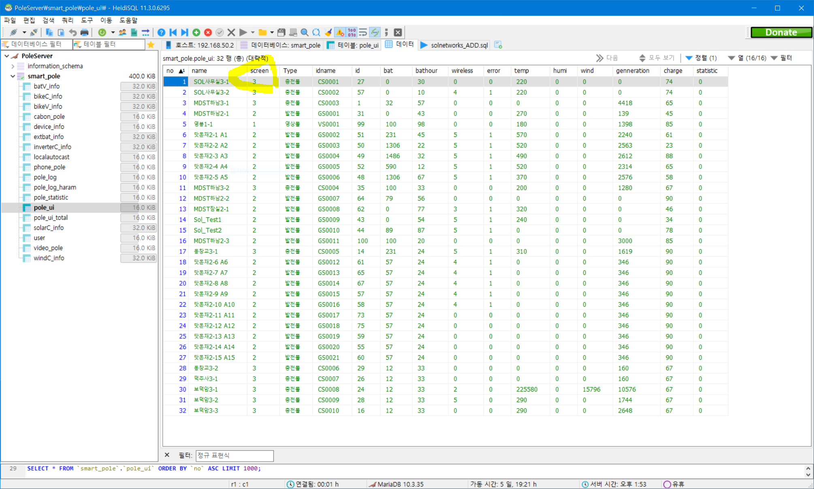
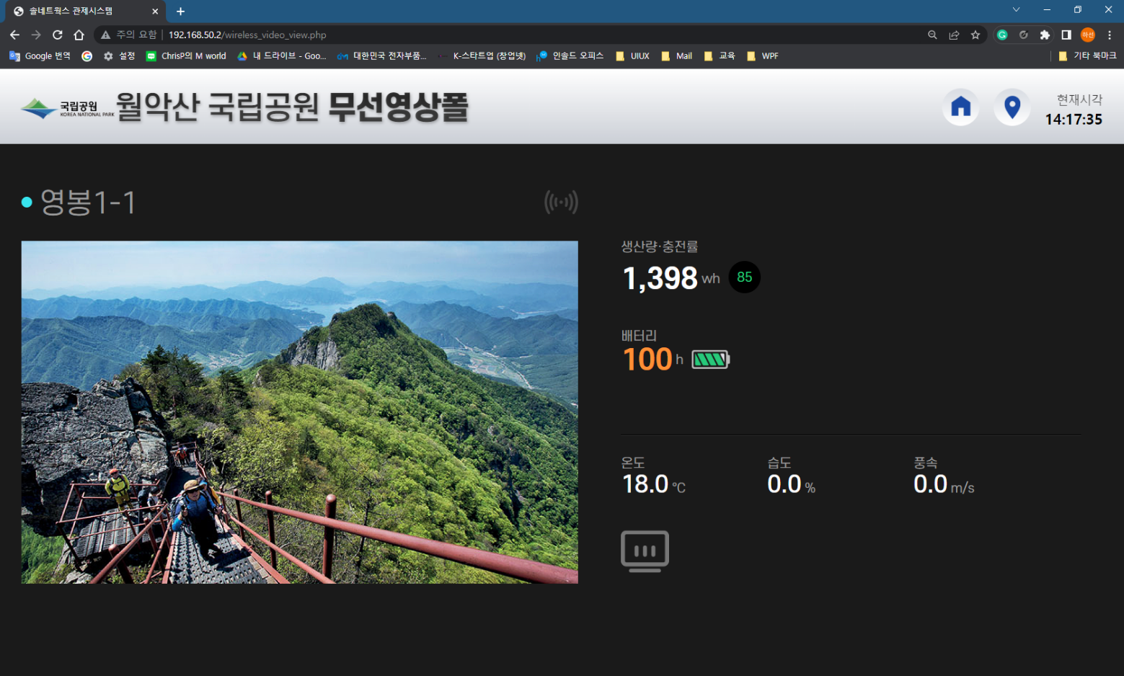
관재프로그램 : 무선영상폴 UI [변경 내용]
②
①
①
[Data base (video_pole, cabon_pole, phone_pole)]
단말기 정보 표시 : 단위 적용 (pole_ui),
- 충전률 %표시
- 무선 영상폴 : 자리수 4이상이 되면 하위단위 지우고 단위변경 wh => Kwh => Mwh => Ghw )
- DB pole_ui screen 칼럼 Data 1의 내용을 무선영상폴 UI에 표시
(wireless, generation, charge(생산량%), bat, temp, humi, wind , statistic)
2. 스마트 시설 종합 상황판 UI ①표시 : 단위 적용 (video_pole)
- 충전률 %표시
- 무선 영상폴 : 자리수 4이상이 되면 하위단위 지우고 단위변경 wh => Kwh => Mwh => Ghw )
- DB video_pole의 내용을 스마트 시설 종합 상황판 UI에 표시
(wireless, generation, rate(생산량), bat, temp, humi, wind, statistic)

Slide 4
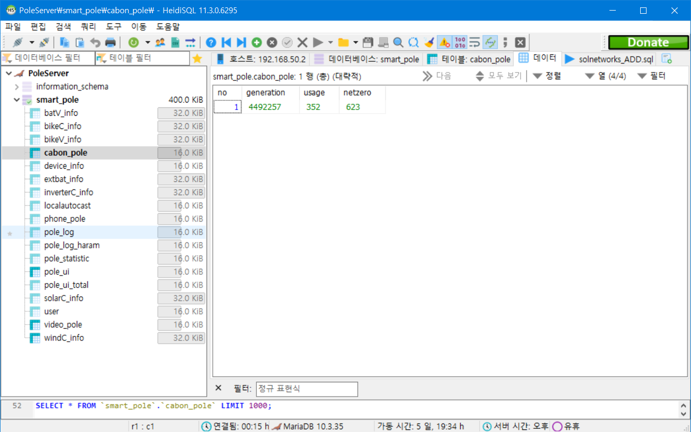
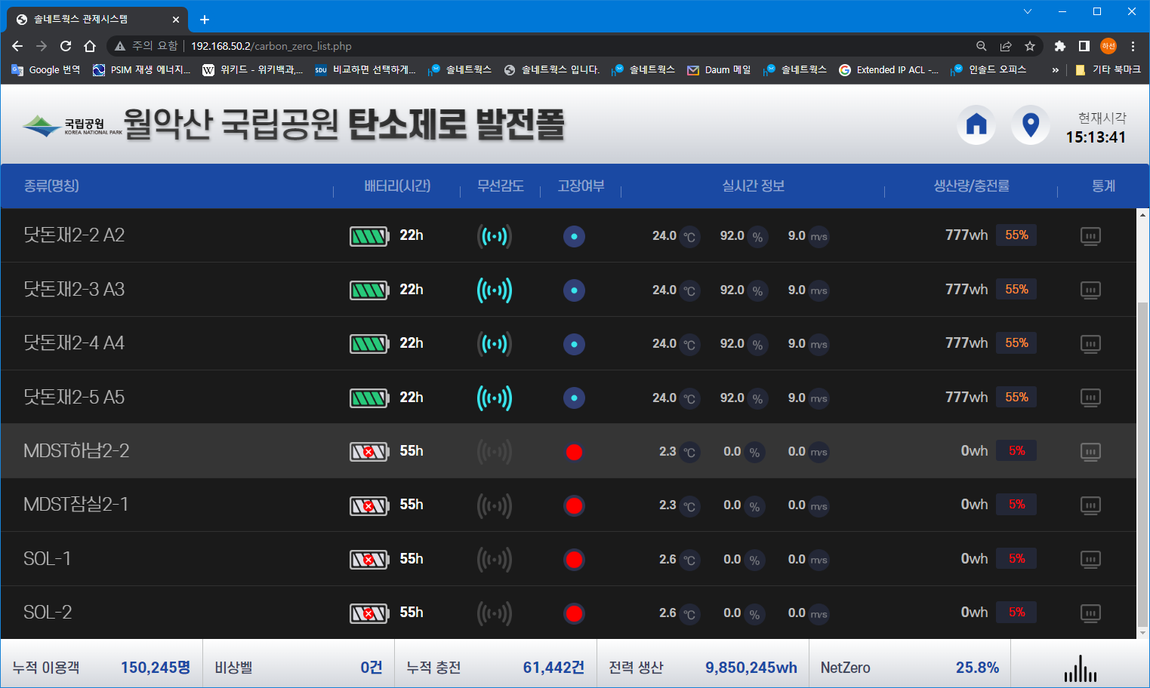
관재프로그램 : 탄소제로 발전폴 UI [변경 내용]
③
①
[Data base (video_pole, cabon_pole, phone_pole)]
단말기 정보 표시 : 단위 적용 (pole_ui),
- 충전률 %표시
- DB pole_ui screen 칼럼 Data 2의 내용을 탄소제로 발전폴 UI에 표시
(bathour, wireless, error, temp, humi, wind, generation, charge(생산량%), statistic)
3. 스마트 시설 종합 상황판 UI ③표시 : 단위 적용 (cabon_pole)
- 탄소제로 발전폴 : 자리수 6이상이 되면 하위단위 지우고 단위변경
( wh => Kwh => Mwh => Ghw )
( 탄소저감량 kgCO2 => tCO2 => mtCO2 )
- DB cabon_pole의 내용을 스마트 시설 종합 상황판 의 탄소제로발전폴 UI에 표시
(generation, usage, statistic)
5. 탄소제로 발전폴 누적 Data
- DB pole_ui_total의 screen 칼럼 2 내용을 탄소제로 발전폴 UI의 하단부에 표시
(usercount, embel, cumulative_charge, cumulative_gen, netzero, cusage[기존 아이콘])
①
⑤

Slide 5
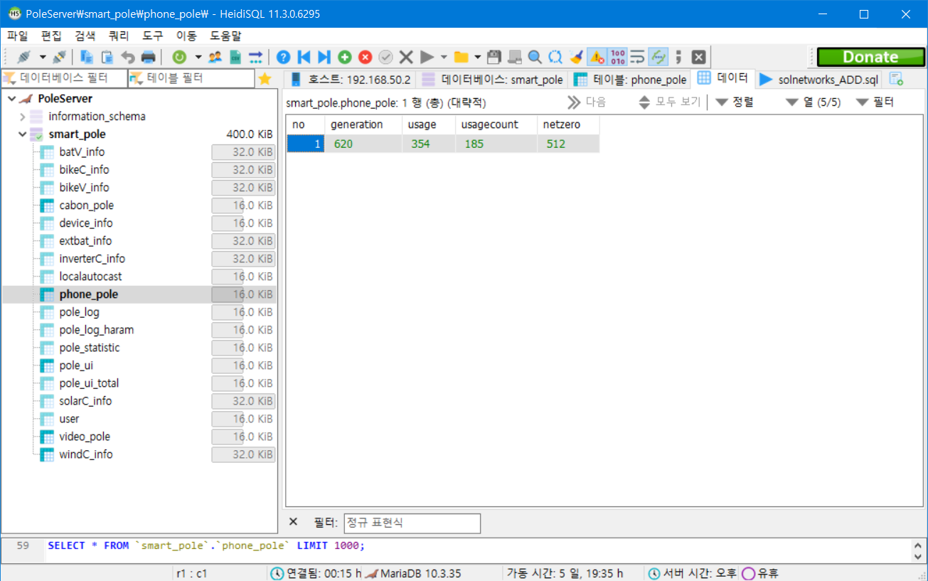
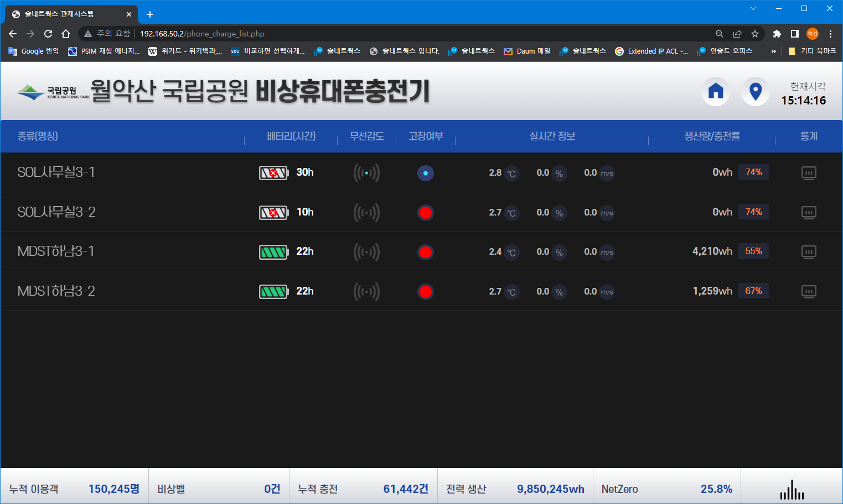
관재프로그램 : 비상휴대폰충전기폴 UI [변경 내용]
④
①
[Data base (video_pole, cabon_pole, phone_pole)]
단말기 정보 표시 : 단위 적용 (pole_ui),
- 충전률 %표시
- DB pole_ui screen 칼럼 Data 3의 내용을 비상휴대폰충전기폴 UI에 표시
(bathour, wireless, error, temp, humi, wind, generation, charge(생산량%), statistic)
4. 스마트 시설 종합 상황판 UI ④표시 : 단위 적용 (phone_pole)
- 비상휴대폰충전기폴 : 자리수 4이상이 되면 하위단위 지우고 단위변경
( wh => Kwh => Mwh => Ghw )
(탄소저감량 kgCO2 => tCO2 => mtCO2)
- DB phone_pole의 내용을 스마트 시설 종합 상황판의 비상휴대폰충전기 UI에 표시
(generation, usage, usagecount , netzero)
5. 비상휴대폰충전기 누적 Data
- DB pole_ui_total의 screen 칼럼 3 내용을 비상휴대폰충전기 UI의 하단부에 표시
(usercount, embel, cumulative_charge, cumulative_gen, netzero, cusage[기존 아이콘])
①
⑤

Slide 6
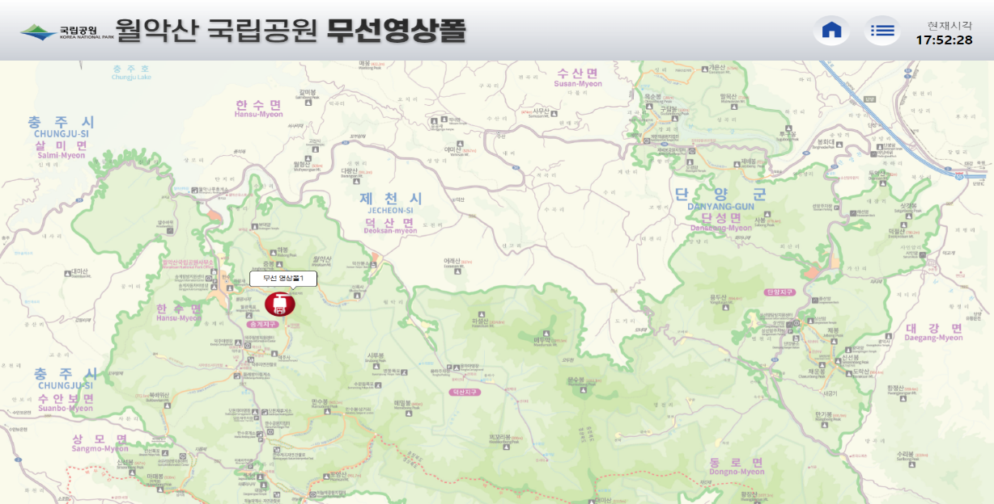
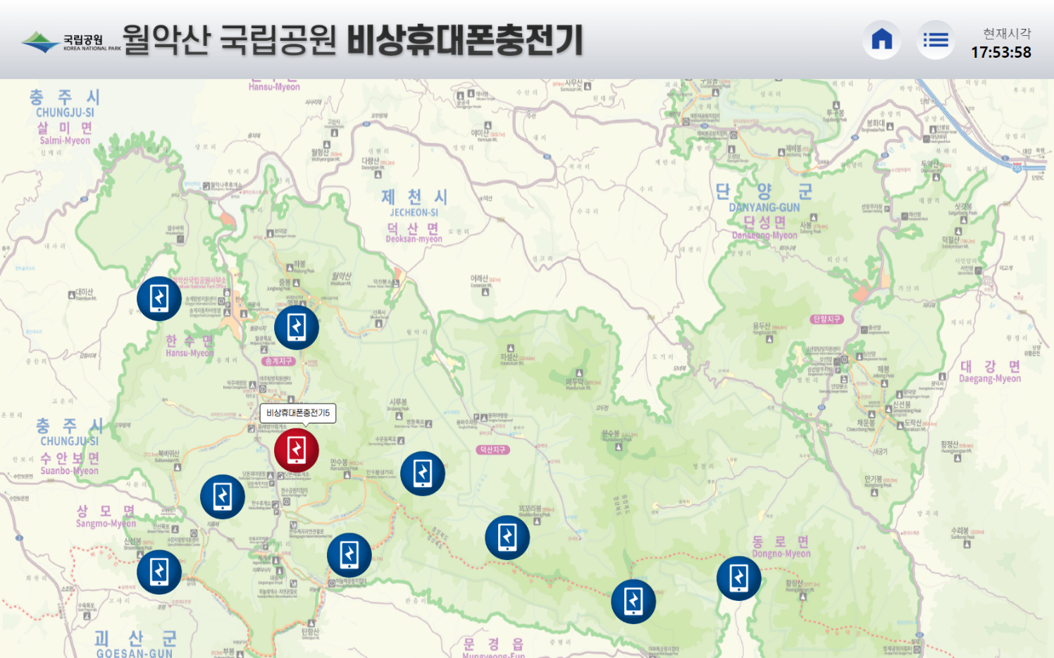
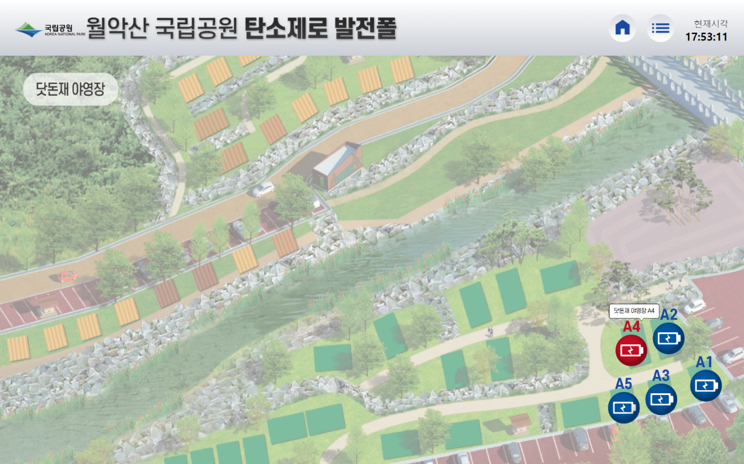
관제서버 Map : 표출 정보
⑥
⑧
DB device_info table 위치정보 연동
6. 무선영상폴 위치정보표시 : Mouse Over 정보표시(1개)
- DB device_info의 Screen 1의 location 해당번호 칼럼의 name을 ⑥에 표시한다.
7. 탄소제로발전폴 위치정보표시 : Mouse Over 정보표시 (A1~A6)
- DB device_info의 Screen 2의 location 해당번호 칼럼의 name을 ⑦에 표시한다.
8. 비상휴대폰충전기 위치정보표시 : Mouse Over 정보표시 (B1~B10)
- DB device_info의 Screen 3의 location 해당번호 칼럼의 name을 ⑧에 표시한다.
⑦

Slide 7
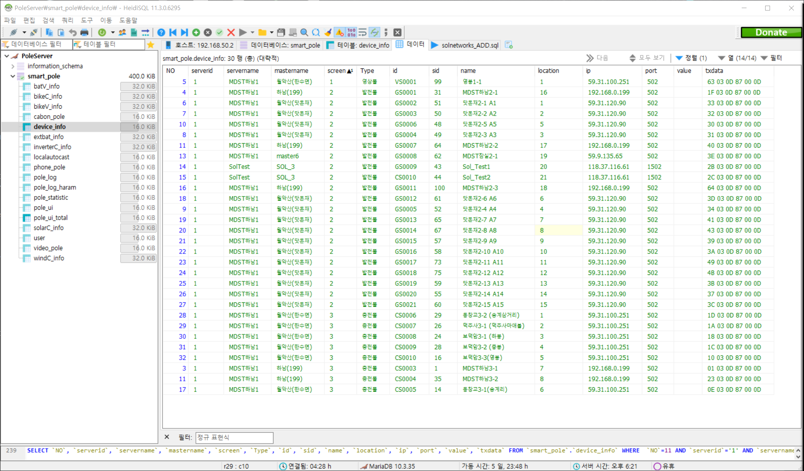
device_info DB Table
[Data base (device_info)]
1. NO : 등록 번호
2. Server ID : Connect Server ID (PoleServerWithUI.exe.config 변경)
3. Server Name : 서버 이름(서버 위치… 정보 확인)
4. Mastername : ConnectServer의 Master의치정보 표시
5. Screen : 표출 할 UI 선택 (1: 영상폴 2: 탄소제로폴 3: 비상휴대폰)
6. type : 폴 종류 구분 (사용 안함 참고 자료 추후 사용 예정)
7. id : Slave 표시용 라벨 (관리자용)
8. sid : Slave Address
9. name : 폴 정보 (Mouse Over 풍선 도움말표시)
10. Location : 폴 MAP(번호) 폴 위치
11. Ip : Master IP
12. Port : Master TCP/IP Port
13. Value : 수신 Data 개수
14. Txdata : Slave의 Data 요청시 사용 Code (HEX ,CRC제외)

